Slide 1
MCT 5 A. Пам’ять
© Moritz & Woodward, 4|25

Slide 2
Пам’ять
Здатність нашої пам’яті зберігати інформацію обмежена.

Slide 3
Пам’ять
Здатність нашої пам’яті зберігати інформацію обмежена.
Ми не зможемо активно відтворити приблизно 40% інформації, яку ми почули пів години тому.

Slide 4
Пам’ять
Здатність нашої пам’яті зберігати інформацію обмежена.
Приклад: ми не зможемо активно відтворити приблизно 40% інформації, яку ми почули пів години тому.
Перевага: ???
Недолік: ???

Slide 5
Пам’ять
Здатність нашої пам’яті зберігати інформацію обмежена.
Приклад: ми не зможемо активно відтворити приблизно 40% інформації, яку ми почули пів години тому.
Перевага: наш мозок не перевантажений неактуальною інформацією, але ...
Недолік: ???

Slide 6
Пам’ять
Здатність нашої пам’яті зберігати інформацію обмежена.
Приклад: ми не зможемо активно відтворити приблизно 40% інформації, яку ми почули пів години тому.
Перевага: наш мозок не перевантажений неактуальною інформацією, але ...
Недолік: ... ми також забуваємо багато важливої інформації (зустрічі, спогади про відпустку, інформацію, яку вивчали в школі ...)

Slide 7
Як мені краще запам’ятовувати речі?
???

Slide 8
Як мені краще запам’ятовувати речі?
Повторювати та пропрацьовувати; ЗРОЗУМІТИ

Slide 9
Як мені краще запам’ятовувати речі?
Повторювати та пропрацьовувати; ЗРОЗУМІТИ
Застосовувати або вигадувати мнемонічні правила, особливо в абстрактних зв’язках, наприклад:
- Битва при Іссі, 333 до н. е.: у 333 році Олександр Великий переміг перську армію при Іссі
- Чепурний пузатий жук з’їв барвистий свіжий фрукт (кольори веселки)

Slide 10
Як мені краще запам’ятовувати речі?
Повторювати та пропрацьовувати; ЗРОЗУМІТИ
Застосовувати або вигадувати мнемонічні правила, особливо в абстрактних зв’язках, наприклад:
- Битва при Іссі, 333 до н. е.: у 333 році Олександр Великий переміг перську армію при Іссі
- Чепурний пузатий жук з’їв барвистий свіжий фрукт (кольори веселки)
Пов’язувати нову інформацію з попередніми знаннями

Slide 11
Як мені краще запам’ятовувати речі?
Повторювати та пропрацьовувати; ЗРОЗУМІТИ
Застосовувати або вигадувати мнемонічні правила, особливо в абстрактних зв’язках, наприклад:
- Битва при Іссі, 333 до н. е.: у 333 році Олександр Великий переміг перську армію при Іссі
- Чепурний пузатий жук з’їв барвистий свіжий фрукт (кольори веселки)
Пов’язувати нову інформацію з попередніми знаннями
Не вчитись занадто довго

Slide 12
Як мені краще запам’ятовувати речі?
Повторювати та пропрацьовувати; ЗРОЗУМІТИ
Застосовувати або вигадувати мнемонічні правила, особливо в абстрактних зв’язках, наприклад:
- Битва при Іссі, 333 до н. е.: у 333 році Олександр Великий переміг перську армію при Іссі
- Чепурний пузатий жук з’їв барвистий свіжий фрукт (кольори веселки)
Пов’язувати нову інформацію з попередніми знаннями
Не вчитись занадто довго
Не зловживати алкоголем під час навчання

Slide 13
Як мені краще запам’ятовувати речі?
Повторювати та пропрацьовувати; ЗРОЗУМІТИ
Застосовувати або вигадувати мнемонічні правила, особливо в абстрактних зв’язках, наприклад:
- Битва при Іссі, 333 до н. е.: у 333 році Олександр Великий переміг перську армію при Іссі
- Чепурний пузатий жук з’їв барвистий свіжий фрукт (кольори веселки)
Пов’язувати нову інформацію з попередніми знаннями
Не вчитись занадто довго
Не зловживати алкоголем під час навчання
Після цього відразу лягти спати...

Slide 14
Як мені краще запам’ятовувати речі?
Повторювати та пропрацьовувати; ЗРОЗУМІТИ
Застосовувати або вигадувати мнемонічні правила, особливо в абстрактних зв’язках, наприклад:
- Битва при Іссі, 333 до н. е.: у 333 році Олександр Великий переміг перську армію при Іссі
- Чепурний пузатий жук з’їв барвистий свіжий фрукт (кольори веселки)
Пов’язувати нову інформацію з попередніми знаннями
Не вчитись занадто довго
Не зловживати алкоголем під час навчання
Після цього відразу лягти спати...
Задіяти якомога більше органів чуття (наприклад, слух, зір ...)

Slide 15

Як мені краще запам’ятовувати речі?
Здатність запам’ятовування в %
Що більше органів чуття і процесів задіяно у процесі навчання, то ефективніше ви запам’ятовуєте інформацію!
Слух
Зір
Слух
Зір
Слух
Зір
Мовлення
Слух
Зір
Мовлення
Застосування

Slide 16
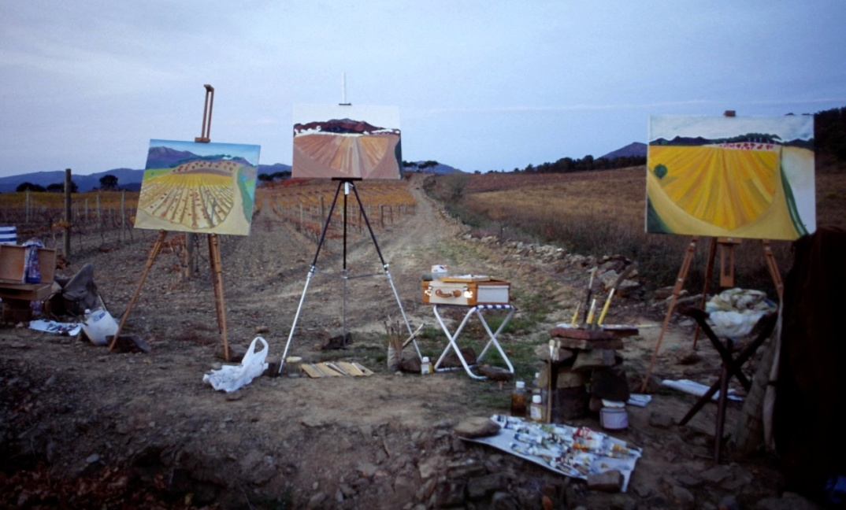
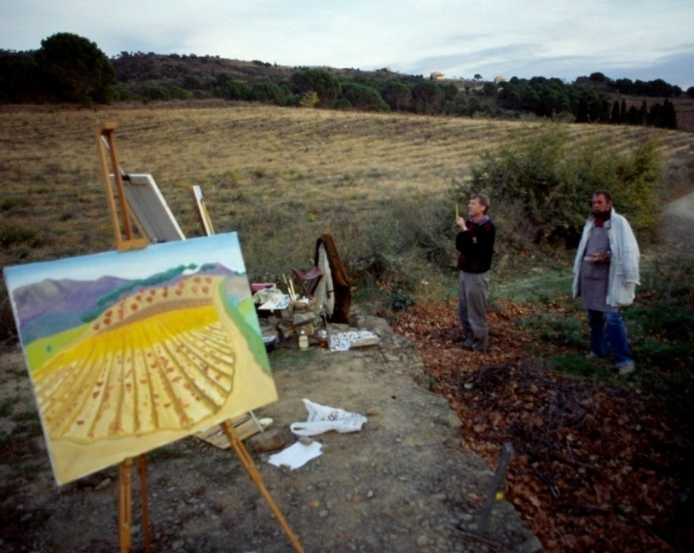
Чи бачимо і пам’ятаємо одні й ті самі речі однаково?
Приклад: три художники малюють один і той самий каталонський пейзаж …

Slide 17
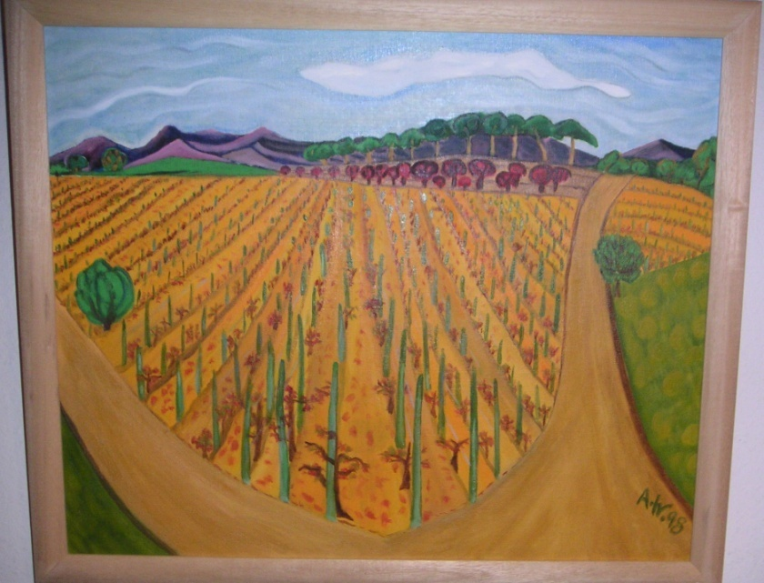
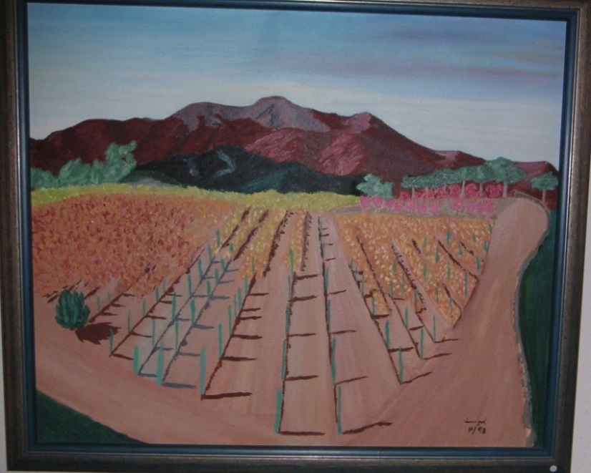
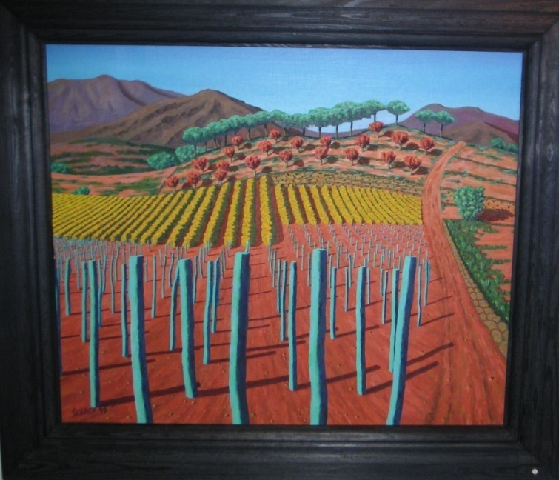
Зверніть увагу на відмінності у кольорах і розмірах на трьох картинах!
Чи є на них речі, які кожен художник зобразив або пропустив по-своєму?
Андреас Вайсґербер
Бернд Гампель
Гельмут Шак

Slide 18
Кожна людина сприймає речі по-своєму!
Як і на трьох картинах
— ви бачите той самий пейзаж, але з різними акцентами!
Андреас Вайсґербер: пагорби на цій картині пласкіші, ніж на двох інших.
Бернд Гампель: кольори на пейзажі набагато приземленіші, ніж на інших картинах. Дерево з правого боку вулиці відсутнє (червоне коло).
Гельмут Шак: на цій картині є інше поле, яке простягається до горизонту. Пейзаж майже кольоровий. У порівнянні з іншими картинами, скупчення дерев краще видно на горизонті.

Slide 19
Завдання
Тепер ми покажемо вам дуже складні сцени (наприклад, пляж, вокзал).

Slide 20
Завдання
Тепер ми покажемо вам дуже складні сцени (наприклад, пляж, вокзал).
Після цього ми запитаємо вас, що на них зображено, і наскільки ви впевнені у своєму припущенні.

Slide 21
Завдання
Тепер ми покажемо вам дуже складні сцени (наприклад, пляж, вокзал).
Після цього ми запитаємо вас, що на них зображено, і наскільки ви впевнені у своєму припущенні.
Ваше завдання — запам’ятати якомога більше деталей!

Slide 22
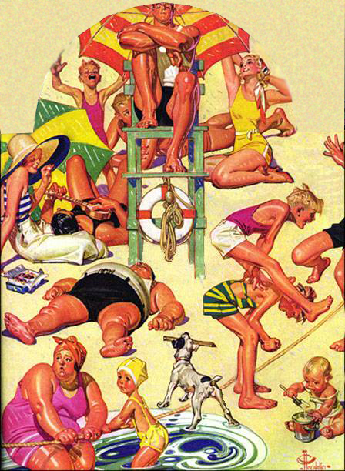

Slide 23
На пляжі
Що зображено? Наскільки ви впевнені?
Сонцезахисна парасоля
Рятувальник
Собака
М'яч
Рятувальне кільце
Вода
Панамка
Рушник

Slide 24
На пляжі
Сонцезахисна парасоля
Рятувальник
Собака
М'яч
Рятувальне кільце
Вода
Панамка
Рушник
= немає на зображенні

Slide 25
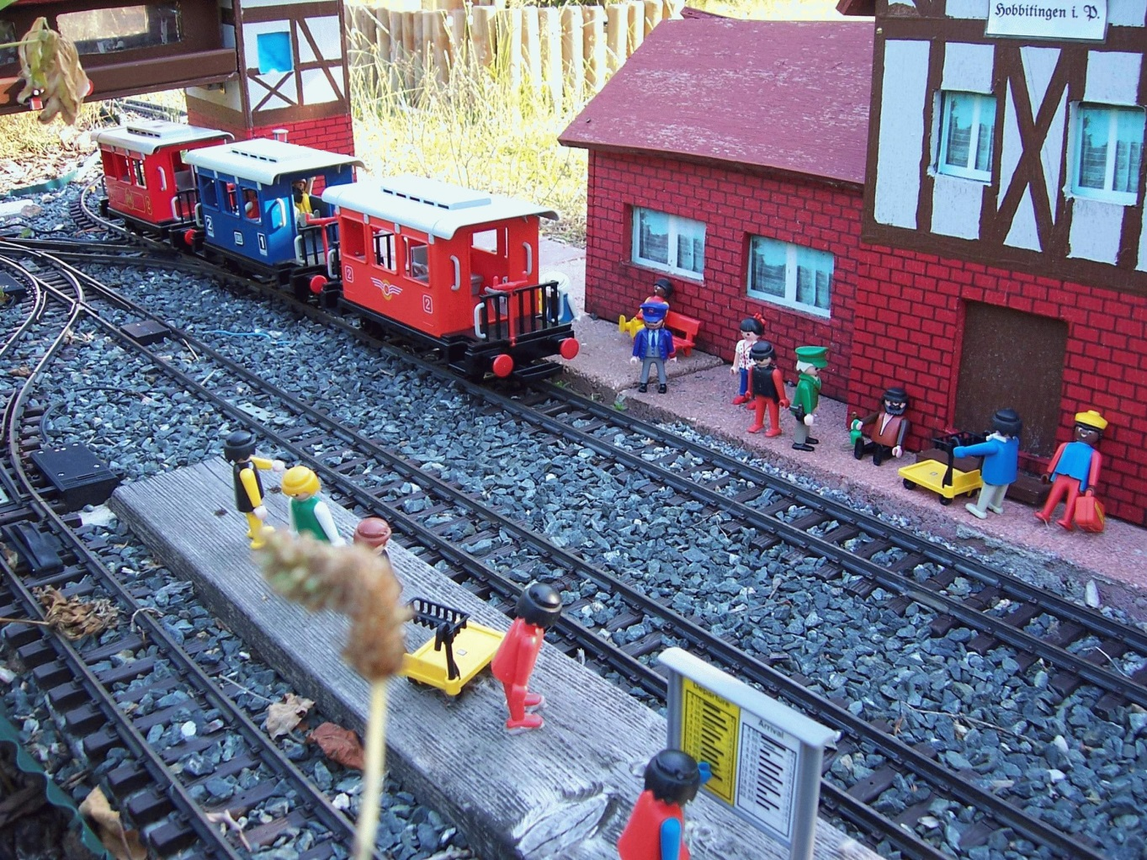
© geobra Brandstätter

Slide 26
Вокзал
Що зображено? Наскільки ви впевнені?
Рейки
Вагони
Локомотив
Будівля вокзалу
Розклад поїздів
Сигнал зупинки
Платформа

Slide 27

Вокзал
Рейки
Вагони
Локомотив
Будівля вокзалу
Розклад поїздів
Сигнал зупинки
Платформа
= немає на зображенні
© geobra Brandstätter

Slide 28
Хибні спогади!
Не все, що ми пам'ятаємо, відбувалося насправді так, як ми це запам'ятали!

Slide 29
Хибні спогади!
Не все, що ми пам'ятаємо, відбувалося насправді так, як ми це запам'ятали!
Наш мозок заповнює і змішує поточні враження з минулими подібними подіями (наприклад, з типовими ситуаціями на пляжі), а також доповнює наші спогади за допомогою «логіки» (наприклад, рушник, локомотив)!

Slide 30
Хибні спогади!
Не все, що ми пам'ятаємо, відбувалося насправді так, як ми це запам'ятали!
Наш мозок заповнює і змішує поточні враження з минулими подібними подіями (наприклад, з типовими ситуаціями на пляжі), а також доповнює наші спогади за допомогою «логіки» (наприклад, рушник, локомотив)!
Справжні спогади зазвичай можна відрізнити від хибних за яскравістю: Хибні спогади «блідіші» і не такі детальні.

Slide 31
Типи збоїв пам'яті
???

Slide 32
Типи збоїв пам'яті
Забування

Slide 33
Типи збоїв пам'яті
Забування
Спотворені спогади:
→ витіснення: люди схильні забувати переважно негативні події
→ у разі депресивного настрою: люди схильні забувати позитивні події

Slide 34
Типи збоїв пам'яті
Забування
Спотворені спогади:
→ витіснення: люди схильні забувати переважно негативні події
→ у разі депресивного настрою: люди схильні забувати позитивні події
Ілюзії / хибні спогади: спогади про події, яких взагалі не було!

Slide 35
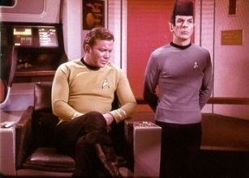
Хибні спогади!
 | Команду «Телепортуй мене, Скотті» часто асоціюють з телесеріалом «Зоряний шлях», але її ніколи там не було.

Slide 36
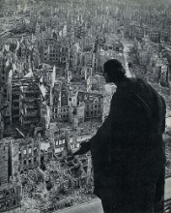
Хибні спогади!
 | Команду «Телепортуй мене, Скотті» часто асоціюють з телесеріалом «Зоряний шлях», але її ніколи там не було.
 | Деякі очевидці бомбардування Дрездена пам'ятають, що після бомбардування літаки-штурмовики переслідували утікачів. Проте історики все більше ставлять ці спогади під сумнів.

Slide 37
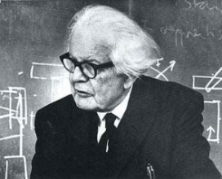
Хибні спогади!
 | Команду «Телепортуй мене, Скотті» часто асоціюють з телесеріалом «Зоряний шлях», але її ніколи там не було.
 | Деякі очевидці бомбардування Дрездена пам'ятають, що після бомбардування літаки-штурмовики переслідували утікачів. Проте історики все більше ставлять ці спогади під сумнів.
 | Жан Піаже згадав, що його хотіли викрасти, коли йому було два роки. Однак пізніше виявилося, що це була вигадана історія його няні, яку вона розповіла йому в дитинстві.

Slide 38
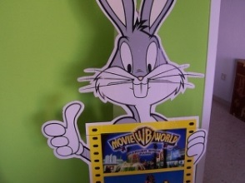
Хибні спогади!
 | Команду «Телепортуй мене, Скотті» часто асоціюють з телесеріалом «Зоряний шлях», але її ніколи там не було.
 | Деякі очевидці бомбардування Дрездена пам'ятають, що після бомбардування літаки-штурмовики переслідували утікачів. Проте історики все більше ставлять ці спогади під сумнів.
 | Жан Піаже згадав, що його хотіли викрасти, коли йому було два роки. Однак пізніше виявилося, що це була вигадана історія його няні, яку вона розповіла йому в дитинстві.
 | У ході експерименту учасникам показували змінена реклама для Disney World з зображенням Багза Банні. Після цього 30% опитаних згадали, що бачили кролика під час візиту в Disney World (попри те, що це персонаж Warner Brothers).

Slide 39
Що це все означає?
Дослідження показують, що багато (але не всі!) людей, які страждають на психоз, більш впевнені у тому, що хибні спогади (ілюзії пам'яті) дійсно відбулися, ніж інші люди.

Slide 40
Що це все означає?
Дослідження показують, що багато (але не всі!) людей, які страждають на психоз, більш впевнені у тому, що хибні спогади (ілюзії пам'яті) дійсно відбулися, ніж інші люди.
Водночас багато людей, які страждають на психоз, не впевнені, чи їхні спогади відповідають дійсності, коли згадують ситуації, які дійсно відбулися.

Slide 41
Що це все означає?
Дослідження показують, що багато (але не всі!) людей, які страждають на психоз, більш впевнені у тому, що хибні спогади (ілюзії пам'яті) дійсно відбулися, ніж інші люди.
Водночас багато людей, які страждають на психоз, не впевнені, чи їхні спогади відповідають дійсності, коли згадують ситуації, які дійсно відбулися.
Тобто їм складно відрізнити справжні спогади від хибних! Це ускладнює реалістичний погляд на світ, що нас оточує.

Slide 42
Як проблеми з пам'яттю сприяють помилковій оцінці у разі психозу (приклади)
Подія | Хибний спогад | Реальна ситуація
Сварка з матір'ю | Ви згадали, як ваша мати казала: «Ти мені більше не дочка!» | Мати просто сказала: «Це на тебе не схоже!» — з часом точне формулювання в пам'яті змінилось
Сеанс групової терапії | Вам здалось, що ніхто не виявляв інтересу до проблеми | Деякі учасники з цікавістю ставили питання, але згодом ви про це забули
Можливо, хтось хоче поділитися власним досвідом?

Slide 43
Завдання 2
Ми знову покажемо вам складні сцени.

Slide 44
Завдання 2
Ми знову покажемо вам складні сцени.
Подумайте, що є на зображенні, а чого немає.

Slide 45
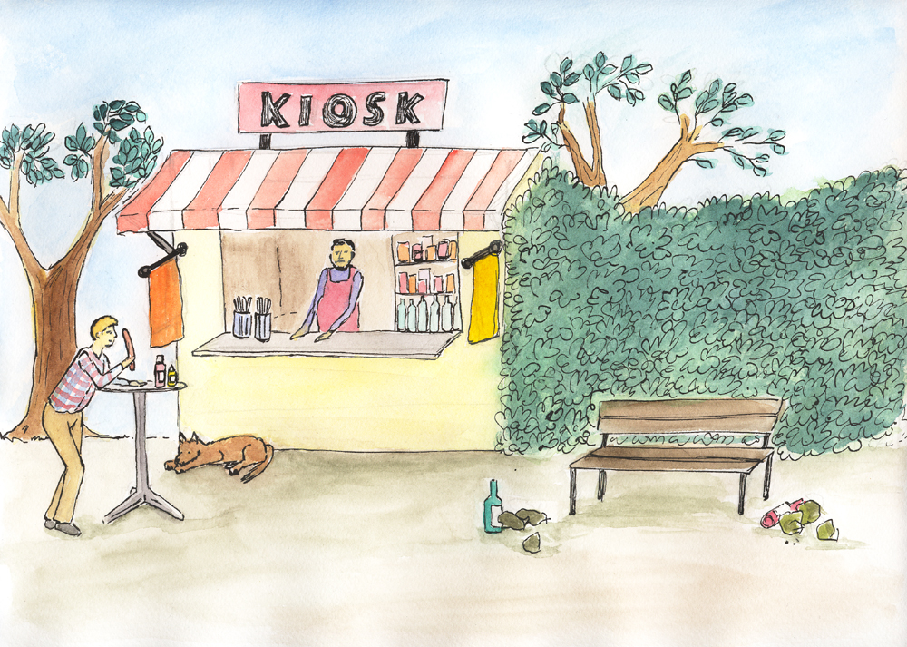

Slide 46
KIOSK
Що зображено? Наскільки ви впевнені?
Вивіска на кіоску
Сосиска
Смітник
Платформа
Прапор
Цінники
Пляшки
Продавець

Slide 47
Кіоск
Вивіска на кіоску
Сосиска
Смітник
Платформа
Прапор
Цінники
Пляшки
Продавець
= немає на зображенні

Slide 48
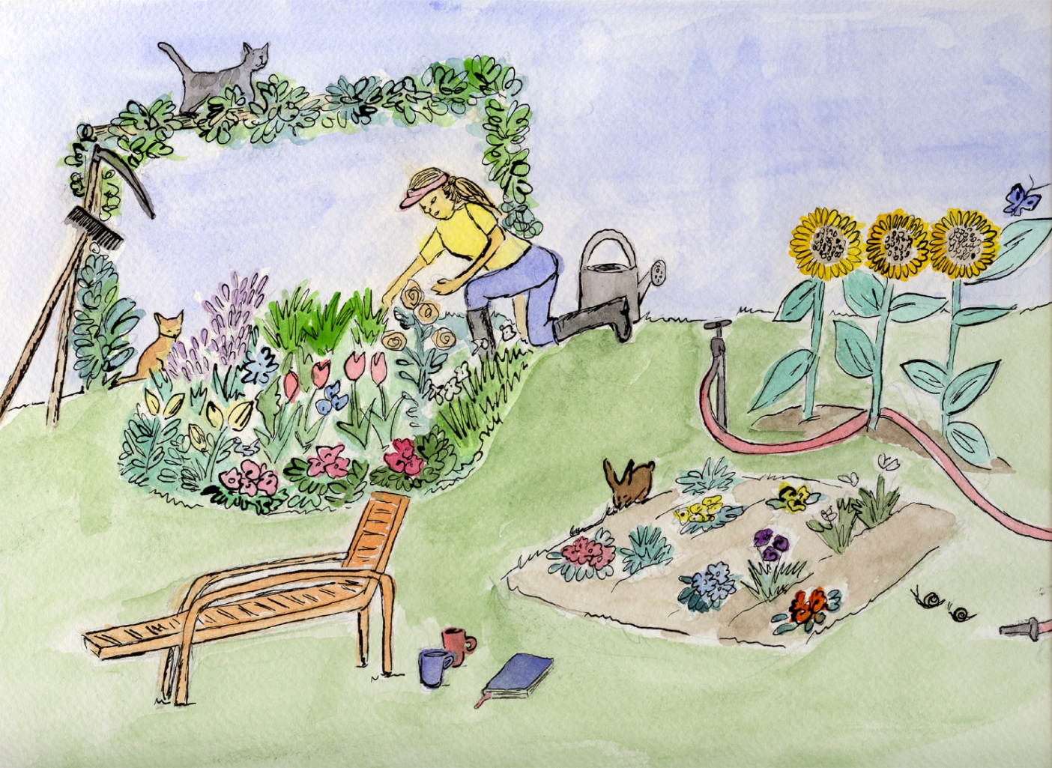

Slide 49
Садівництво
Що зображено? Наскільки ви впевнені?
Лійка
Соняшники
Буряк
Дерево
Лопата
Граблі
Шланг для поливу

Slide 50
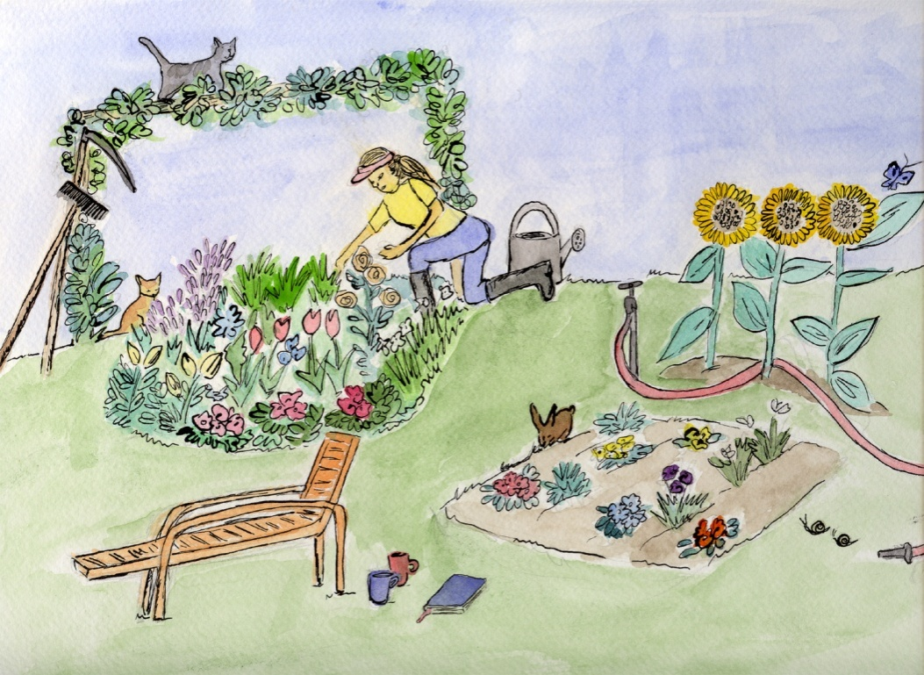
Садівництво
Лійка
Соняшники
Буряк
Дерево
Лопата
Граблі
Шланг для поливу
= немає на зображенні

Slide 51
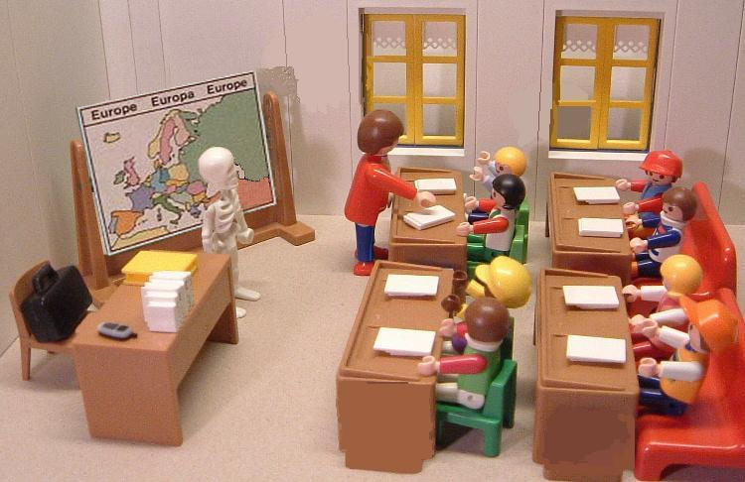
© geobra Brandstätter

Slide 52
Мозковий штурм
Що зазвичай є у класній кімнаті?
…
…
…
…

Slide 53
Класна кімната
Що зображено? Наскільки ви впевнені?
Ранець
Вчитель
Мапа Європи
Книжки
Парти
Вчительське крісло
Дошка
Вчительська сумка

Slide 54
Класна кімната
Ранець
Вчитель
Мапа Європи
Книжки
Парти
Вчительське крісло
Дошка
Вчительська сумка
© geobra Brandstätter
= немає на зображенні

Slide 55
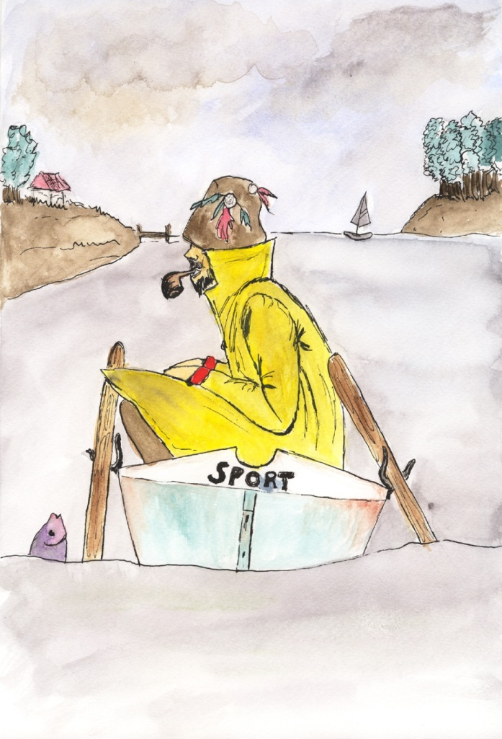

Slide 56
Рибалка
Що зображено? Наскільки ви впевнені?
Люлька
Відро
Значок на капелюху
Надпис Sport на човні
Вудка
Червоний светр
Вода
Риба

Slide 57
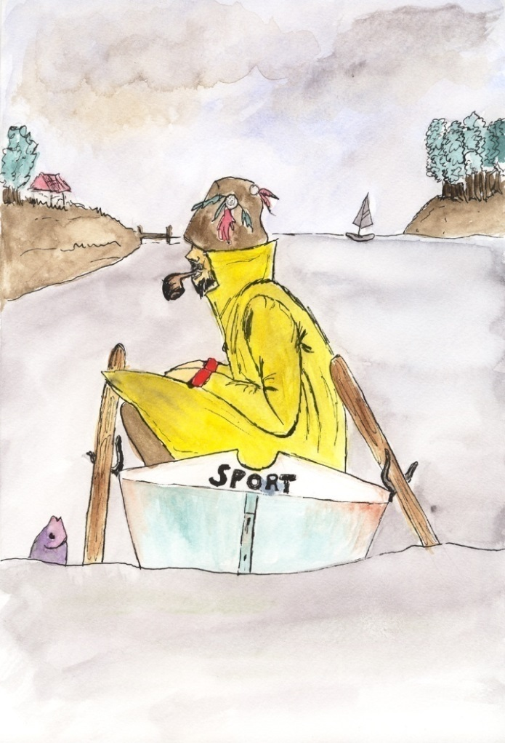
Рибалка
Люлька
Відро
Значок на капелюху
Надпис Sport на човні
Вудка
Червоний светр
Вода
Риба
= немає на зображенні

Slide 58
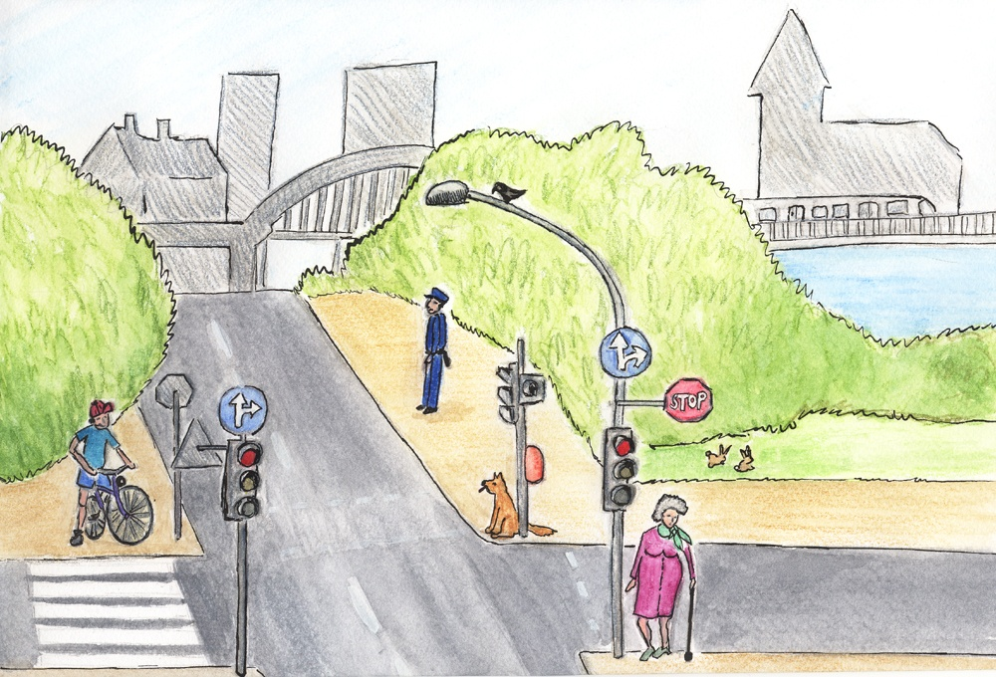

Slide 59
Мозковий штурм
Що зазвичай знаходиться на перехресті?
…
…
…
…

Slide 60
Перехрестя
Що зображено? Наскільки ви впевнені?
Автомобілі
Поліціянт
Дитина на велосипеді
Стара жінка
Зелений колір світлофора
Пішохідний перехід
Знак зупинки
Обриси міста

Slide 61
Перехрестя
Автомобілі
Поліціянт
Дитина на велосипеді
Стара жінка
Зелений колір світлофора
Пішохідний перехід
Знак зупинки
Обриси міста
= немає на зображенні

Slide 62
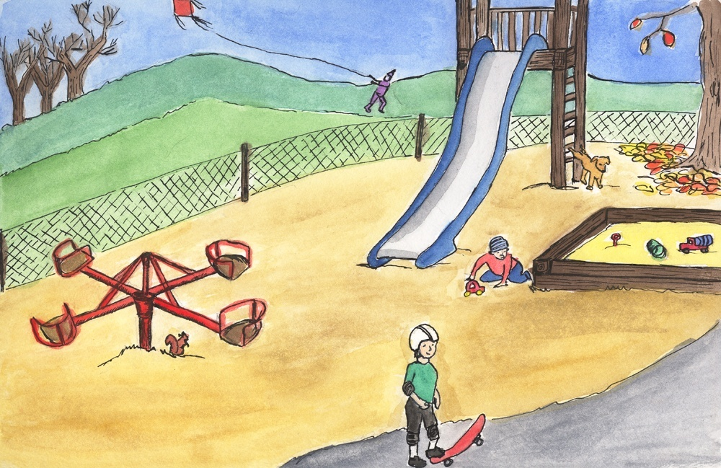

Slide 63
Мозковий штурм
Що зазвичай знаходиться на дитячому майданчику?
…
…
…
…

Slide 64
Дитячий майданчик
Що зображено? Наскільки ви впевнені?
Гірка
Карусель
Дракони
Скейтборд
М'яч
Дерева
Гойдалка
Іграшка
Пісочниця

Slide 65
Дитячий майданчик
Гірка
Карусель
Дракони
Скейтборд
М'яч
Дерева
Гойдалка
Іграшка
Пісочниця
= немає на зображенні

Slide 66
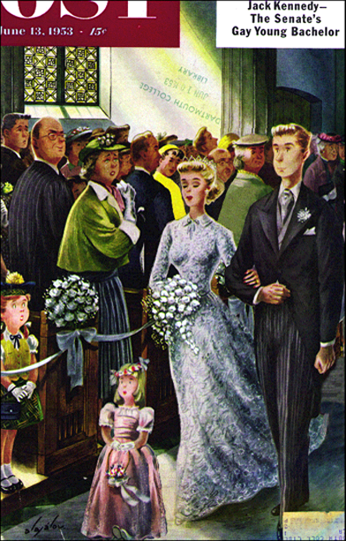

Slide 67
Весілля
Що зображено? Наскільки ви впевнені?
Церковне вікно
Свідок
Фата нареченої
Дівчинка з квітами
Церковні лавки
Двері

Slide 68
Весілля
Церковне вікно
Свідок
Фата нареченої
Дівчинка з квітами
Церковні лавки
Двері
= немає на зображенні

Slide 69
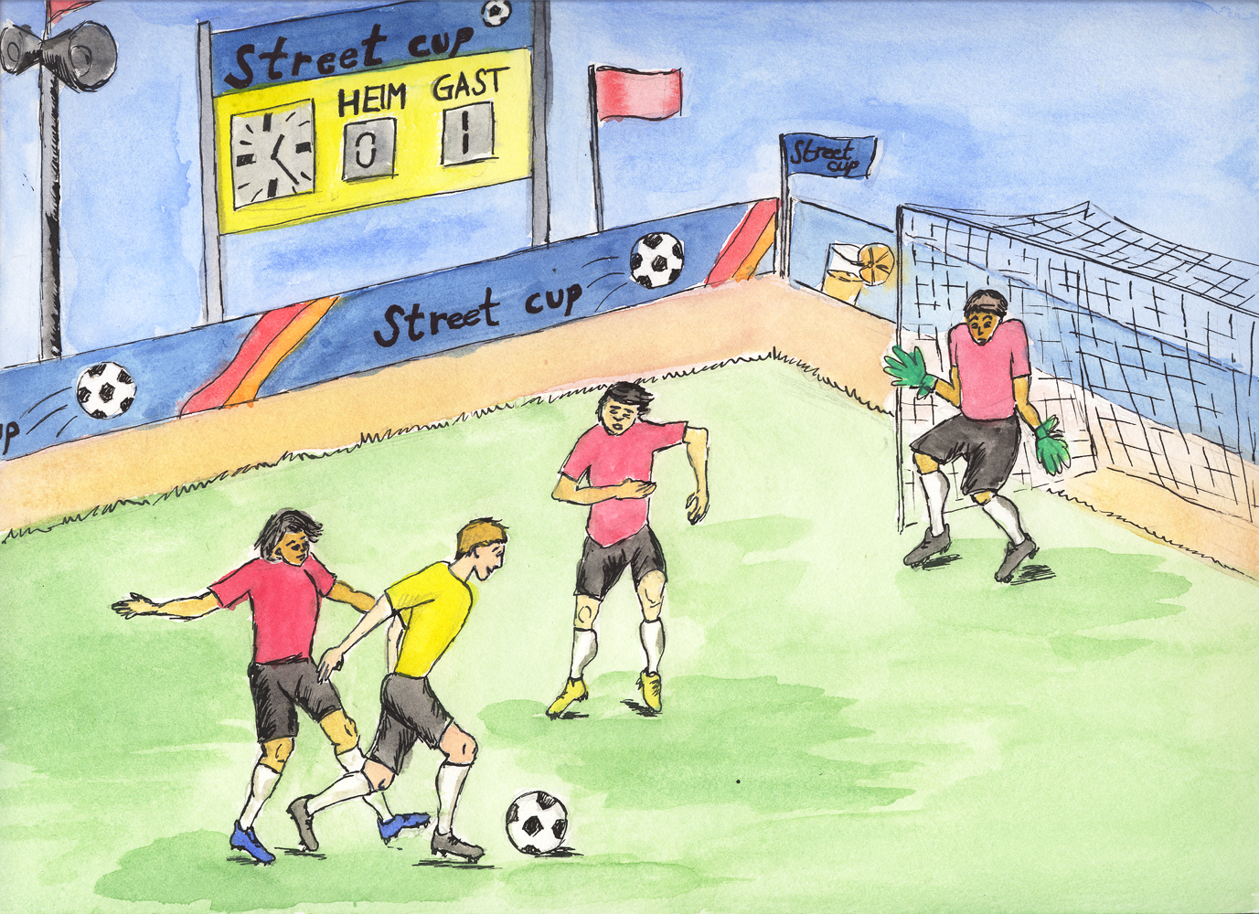

Slide 70
Футбол
Що зображено? Наскільки ви впевнені?
Табло
Ворота
Маркування поля
Гравець
Футбол
Глядач
Команда
Прапори

Slide 71

Футбол
Табло
Ворота
Маркування поля
Гравець
Футбол
Глядач
Команда
Прапори
= немає на зображенні

Slide 72
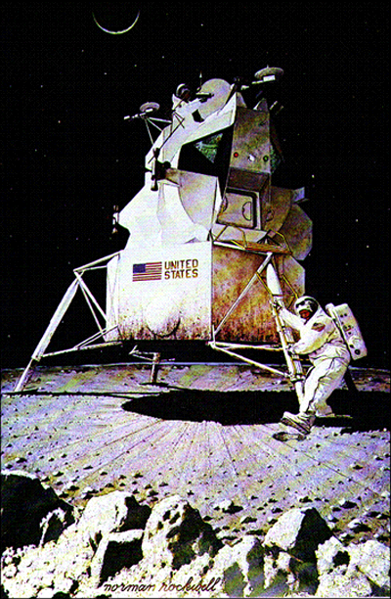

Slide 73
Висадка на Місяць
Що зображено? Наскільки ви впевнені?
Опора ракети
Кисневий балон
Скафандр
Місячний кратер
Сопло ракети
Планетарний серп на
задньому фоні

Slide 74
Висадка на Місяць
Опора ракети
Кисневий балон
Скафандр
Місячний кратер
Сопло ракети
Планетарний серп на
задньому фоні
= немає на зображенні

Slide 75
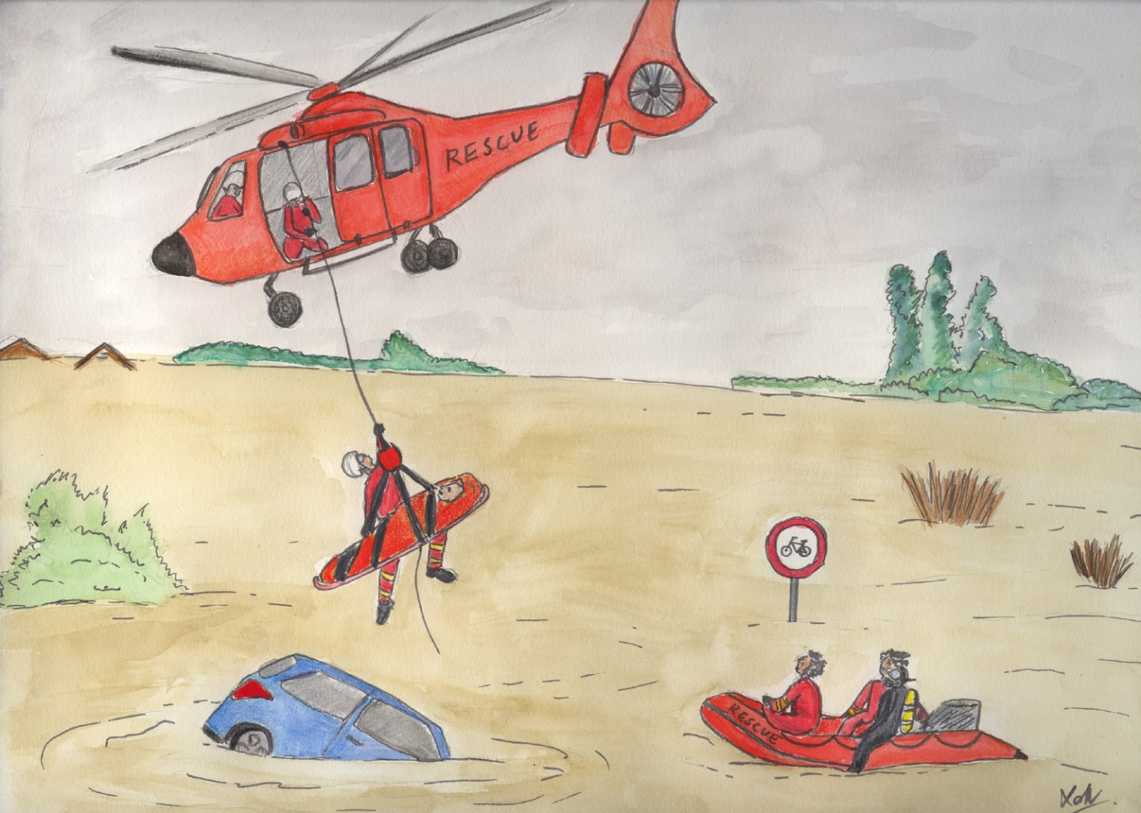

Slide 76
Рятувальна місія
Що зображено? Наскільки ви впевнені?
Гелікоптер
Надувний човен
Водолаз
Перекинутий човен
Вода
Ноші
Рятувальне кільце
Льотчик

Slide 77

Рятувальна місія
Гелікоптер
Надувний човен
Водолаз
Перекинутий човен
Вода
Ноші
Рятувальне кільце
Льотчик
= немає на зображенні

Slide 78
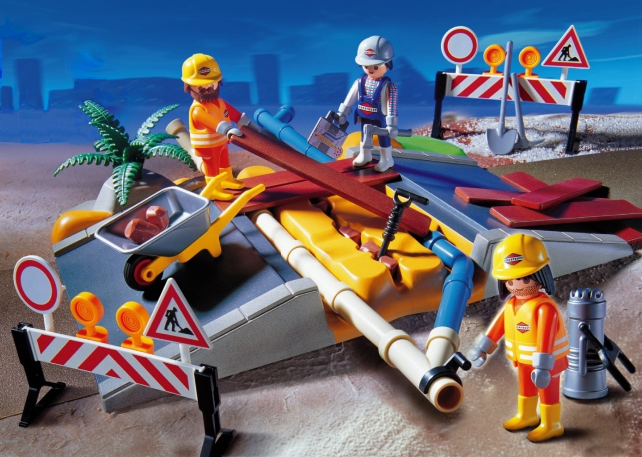
© geobra Brandstätter

Slide 79
Мозковий штурм
Що зазвичай знаходиться на будівельному майданчику?
…
…
…
…

Slide 80
Будівництво доріг
Що зображено? Наскільки ви впевнені?
Труби
Тачка
Огорожа
Будівельна техніка
Пневматичний молоток
Лопата
Знак СТОП

Slide 81

Будівництво доріг
Труби
Тачка
Огорожа
Будівельна техніка
Пневматичний молоток
Лопата
Знак СТОП
© geobra Brandstätter
= немає на зображенні

Slide 82
Перенесення на повсякденне життя
Висновки з навчання:
Наші спогади можуть бути оманливими!
Зокрема, це стосується важливих подій (суперечки, показання свідків тощо):
Якщо ви не пам'ятаєте щось яскраво (тобто в деталях):
Розгляньте можливість того, що ви можете помилятися.

Slide 83
Перенесення на повсякденне життя
Висновки з навчання:
Наші спогади можуть бути оманливими!
Зокрема, це стосується важливих подій (суперечки, показання свідків тощо):
Якщо ви не пам'ятаєте щось яскраво (тобто в деталях):
Розгляньте можливість того, що ви можете помилятися.
Шукайте підтвердження (наприклад, запитайте учасників ситуації).

Slide 84
Перенесення на повсякденне життя
Висновки з навчання:
Наші спогади можуть бути оманливими!
Зокрема, це стосується важливих подій (суперечки, показання свідків тощо):
Якщо ви не пам'ятаєте щось яскраво (тобто в деталях):
Розгляньте можливість того, що ви можете помилятися.
Шукайте підтвердження (наприклад, запитайте учасників ситуації).
Приклад: ви посварилися з кимось і смутно пам'ятаєте, що вашу сім'ю образили. Розгляньте можливість того, що ваша пам'ять може зіграти з вами злий жарт або що це можуть бути спотворені спогади! Запитайте присутніх про їхні спогади.

Slide 85
Як це стосується психозу?
У разі психозу є ризик згадувати події, які не відбувалися або відбувалися інакше.

Slide 86
Як це стосується психозу?
У разі психозу є ризик згадувати події, які не відбувалися або відбувалися інакше.
Приклад: Федір переконаний, що у цього вкрали велосипед.
Передумови: його велосипеда немає перед дверима, хоча він на 100% впевнений, що залишив його там учора ввечері. Натомість він бачить, що його велосипед припарковано перед супермаркетом на розі. Федір збирається викликати поліцію, оскільки підозрює, що злодій знаходиться у супермаркеті. Для нього це ще одне підтвердження змови проти нього, після того, як три тижні тому у нього вкрали гаманець.
Проте: у телефонній будці Федір випадково кладе руку до кишені куртки й знаходить ключ від велосипеда. Він знову пригадує, що вчора сам припаркував велосипед біля супермаркету.

Slide 87
Як це стосується психозу?
У разі психозу є ризик згадувати події, які не відбувалися або відбувалися інакше.
Приклад: Федір переконаний, що у цього вкрали велосипед.
Передумови: його велосипеда немає перед дверима, хоча він на 100% впевнений, що залишив його там учора ввечері. Натомість він бачить, що його велосипед припарковано перед супермаркетом на розі. Федір збирається викликати поліцію, оскільки підозрює, що злодій знаходиться у супермаркеті. Для нього це ще одне підтвердження змови проти нього, після того, як три тижні тому у нього вкрали гаманець.
Проте: у телефонній будці Федір випадково кладе руку до кишені куртки й знаходить ключ від велосипеда. Він знову пригадує, що вчора сам припаркував велосипед біля супермаркету.
Хибні спогади часто виникають, коли людина боїться або перебуває у стресі. Перш ніж зробити серйозні висновки, подумайте, наскільки об'єктивні та обґрунтовані ваші припущення!
Також врахуйте, що хибні спогади часто блідіші, ніж справжні.

Slide 88

Оцінювання
Просимо вас виділити трохи часу, щоб оцінити тренінг!
Ваша думка важлива для постійної оптимізації контенту.
Опитування анонімне.
Щоб пройти опитування,
відскануйте QR-код або перейдіть за посиланням. ДЯКУЄМО!
https://qeurope.eu.qualtrics.com/jfe/form/SV_e9b3EcIYlpatM3Q

Slide 89


Дякуємо за увагу!
Тренерам:
Роздайте робочі аркуші та надайте посилання на наш безкоштовний додаток COGITO.
www.uke.de/cogito_ua

Slide 90
Pictures used in this module are reproduced with indirect (creative commons license) or direct permission of the artists listed below, for which we would like to express our gratitude! A full list can be obtained via www.uke.de/mct. If we have involuntarily breached copyright, please accept our apologies. In this case, we kindly ask creators for their permission to use their work under the "fair use" policy.
Зображення, які використано в цьому модулі, відтворено з опосередкованого (ліцензією Creative Commons) або безпосереднього дозволу перелічених нижче митців, за що ми їм щиро дякуємо! Повний перелік доступний на вебсайті: www.uke.de/mkt. У цьому випадку люб'язно просимо авторів надати нам дозвіл на використання їхньої роботи за правилами «добросовісного використання».
Name Photographer/Artist Ім'я фотографа/митця | Source/ джерело | Picture Name/ назва зображення | CC = used with corresponding creative commons license; PP = used with personal permission of artist CC = використано за ліцензією Creative Commons, PP = використано з особистої згоди митця | Description/короткий опис
Bernd Hampel, Helmut Schack, Andreas Weißgerber | Private/Приватне | Untitled/Без назви | PP | Paintings of Spanish landscape/ Картини з каталонським пейзажем
The Rocketeer | flickr | Kirk Talks to Spock about his Fez Addiction | CC | Star trek/ Raumschiff Enterprise
lyricsart | flickr | Dresden bombing | CC | Bombed Dresden/ Бомбардування Дрездена
Nobik Attila | flickr | Piaget | CC | Piaget/ Піаже
missha | flickr | bugs bunny | CC | Bugs Bunny/ Багз Банні
Norman Rockwell Edited by/За редакцією Майкла Б. Міллера | - - - | - - - | PP | False memory pictures/Зображення хибних спогадів
Geobra Brandstätter; Stefan Merz & Frank Burmeister | - - - | - - - | PP | Playmobil figures/ Зображення Playmobil
Ximena Del Villar Derpsch | Private/Приватне | - - - | PP | Drawings/Малюнки: Kiosk/Кіоск, Garden/Сад, Fisherman/Рибалка, Road Crossing/Перехрестя, Playground/Дитячий майданчик, Football/Футбол

